Slide 1
Εργαλεία Συλλογής Πληροφοριών και Παρακολούθησης της Δρομολόγησης του Διαδικτύου (1^{η} Άσκηση)
ΕΘΝΙΚΟ ΜΕΤΣΟΒΙΟ ΠΟΛΥΤΕΧΝΕΙΟ - ΕΜΠ
ΣΧΟΛΗ ΗΛΕΚΤΡΟΛΟΓΩΝ ΜΗΧΑΝΙΚΩΝ & ΜΗΧ. ΥΠΟΛΟΓΙΣΤΩΝ
Τομέας Επικοινωνιών, Ηλεκτρονικής & Συστημάτων Πληροφορικής
Εργαστήριο Διαχείρισης & Βελτίστου Σχεδιασμού Δικτύων Τηλεματικής - NETMODE
Διαχείριση Δικτύων - Ευφυή Δίκτυα,
9^{ο} Εξάμηνο, 2023-2024

Slide 2
Περιεχόμενα
Ανάλυση καθυστέρησης σε δίκτυα υπολογιστών
Στοίβα πρωτοκόλλων TCP/IP
Πρωτόκολλο IP
Πρωτόκολλο ICMP
Αυτόνομα συστήματα – Δρομολόγηση σε δίκτυα υπολογιστών
Προώθηση vs. Δρομολόγηση
Intra-AS vs. Inter-AS
Εργαλεία ελέγχου και παρακολούθησης δικτύων
ping, traceroute, whois,
Εργαλεία looking glass
Άλλα εργαλεία παρακολούθησης (bgplay)

Slide 3
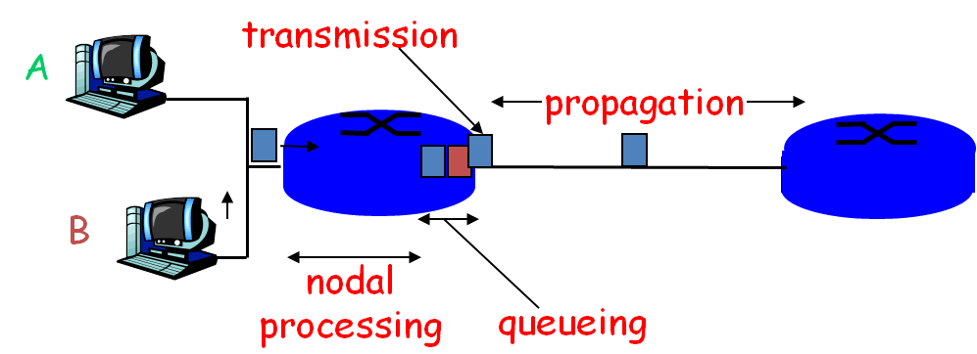
Καθυστέρηση σε packet-switched networks - Αιτίες Καθυστέρησης Πακέτων
Επεξεργασία κόμβου
(Nodal Processing):
Έλεγχος bit errors
Καθορισμός output link
Queueing Delay:
Χρόνος περιμένοντας το output link για μετάδοση
Εξαρτάται από τη συμφόρηση (congestion) του δρομολογητή
Καθυστέρηση μετάδοσης
(Transmission Delay):
R = link bandwidth (bps)
L = packet length (bits)
Χρόνος αποστολής bits = $$\frac{L}{R}$$
Καθυστέρηση διάδοσης
(Propagation Delay):
d = μήκος του φυσικού μέσου
s = ταχύτητα διάδοσης στο μέσο ( $$\sim 2×{10}^{8}$$ m/sec)
Καθυστέρηση διάδοσης = $$\frac{d}{s}$$
source: “Computer Networking: A Top Down Approach”, 6th edition, J. Kurose, K. Ross, Addison-Wesley, March 2012

Slide 4
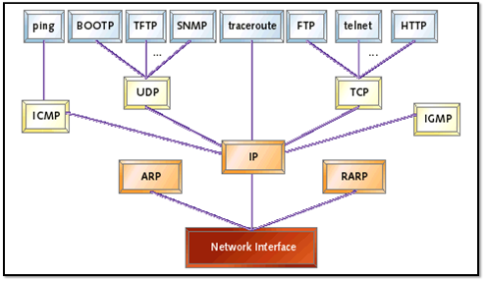
Σχεδιάγραμμα της στοίβας TCP/IP
source: Barr, Michael. "TCP/IP or Not TCP/IP?," Embedded Systems Programming, April 2000 , pp. 49-52

Slide 5
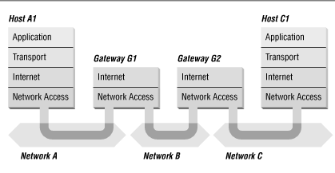
Προώθηση πακέτων στο IP

Slide 6
ICMP (Internet Control Message Protocol) – RFC 792
Αποτελεί το μηχανισμό αποστολής μηνυμάτων ελέγχου και αναφοράς λαθών για τη λειτουργία ενός δικτύου IP
ICMP πακέτα: IP πακέτα ειδικού τύπου (χωρίς L4 payload)
Echo_request – Echo_reply
Time_exceeded
Host_unreachable
Port_unreachable

Slide 7
Εργαλεία ελέγχου δικτύων – Το πρόγραμμα ping
Ελέγχει τη συνδεσιμότητα και την ποιότητα της σύνδεσης με τον υπό εξέταση κόμβο του δικτύου
Πληροφορίες που παρέχει:
Αν υπάρχει επικοινωνία με τον κόμβο
Καθυστέρηση για αποστολή και επιστροφή ενός πακέτου
Ρυθμοί απωλειών στη σύνδεση
Στέλνει πακέτα ICMP ECHO_REQUEST στον υπό εξέταση κόμβο
Ο υπό εξέταση κόμβος απαντά με ICMP ECHO_REPLY

Slide 8
Εργαλεία ελέγχου δικτύων – Το πρόγραμμα traceroute
Χρησιμοποιείται για την ανίχνευση της διαδρομής (κόμβων IP) που ακολουθούν τα πακέτα μεταξύ δύο σημείων στο δίκτυο
Στέλνει πακέτα UDP (ή ICMP) με διεύθυνση προορισμού αυτή που μας ενδιαφέρει και Time to Live (TTL) αυξανόμενο κατά 1 σε κάθε βήμα
Από κάθε κόμβο όπου εξαντλείται το TTL λαμβάνει ICMP Time_Exceeded
Ποιοτικά χαρακτηριστικά για κάθε κόμβο αντίστοιχα με αυτά του ping
Καθυστερήσεις
Ρυθμούς Απωλειών

Slide 9
Εργαλεία ελέγχου δικτύων – Το πρόγραμμα traceroute (συνέχεια)
G1
G2
C1

Slide 10
Δρομολόγηση στο IP – Αυτόνομα Συστήματα
IP Forwarding
Προώθηση πακέτων προς εξόδους δρομολογητή με βάση τα περιεχόμενα του Πίνακα Προώθησης (Forwarding Table)
IP Routing
Κατανεμημένος Αλγόριθμος
Γεμίζει τους Πίνακες Δρομολόγησης (Routing Table) με κανόνες προώθησης
Αυτόνομο Σύστημα
Σύνολο δικτύων που τελούν υπό κοινή διαχειριστική ευθύνη
Πρωτόκολλα Δρομολόγησης
IGP: Ρυθμίζουν τη δρομολόγηση εντός Α.Σ. (π.χ. OSPF)
EGP/BGP: Ρυθμίζουν τη δρομολόγηση μεταξύ Α.Σ.
iBGP (internal BGP) για επιλογή border gateway router εντός Α. Σ.
eBGP(external BGP) για σηματοδοσία/δρομολόγηση μεταξύ Α. Σ.

Slide 11
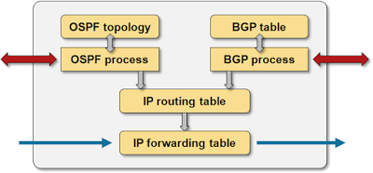
Καθορισμός forwarding table
source: http://blog.ipspace.net/2010/09/ribs-and-fibs.html
forwarding table γεμίζει από πρωτόκολλα δρομολόγησης intra- και inter-AS
intra-AS πληροφορίες δρομολόγησης για εσωτερικούς προορισμούς
inter-AS & Intra-AS πληροφορίες δρομολόγησης για εξωτερικούς προορισμούς

Slide 12
Παράδειγμα: Συμπλήρωση routing table για το router 1d
Έστω AS1 μαθαίνει (μέσω BGP) ότι το υποδίκτυο (prefix) x (π.χ., 147.102.0.0/16) είναι προσβάσιμο μέσω του AS3 (gateway 1c) αλλά όχι μέσω AS2.
Το πρωτόκολλο iBGP προωθεί τις απαραίτητες πληροφορίες πρόσβασης (reachability info) σε όλους τους εσωτερικούς δρομολογητές.
Ο router 1d καθορίζει από το IGP (π.χ., OSPF) ότι το interface I είναι στην καλύτερη (ελάχιστη) διαδρομή προς τον 1c.
δημιουργεί την πληροφορία (x,I) στο routing table
…
x
3c
3a
2c
3b
2a
AS3
2b
1c
AS2
1a
1b
1d
AS1

Slide 13
Παράδειγμα: Επιλογή μεταξύ πολλαπλών ASs
έστω AS1 μαθαίνει από το πρωτόκολλο BGP ότι το υποδίκτυο x είναι διαθέσιμο μέσω AS3 και μέσω AS2.
για την ρύθμιση του routing table ο router 1d πρέπει να καθορίσει ποιο gateway θα χρησιμοποιήσει για το προορισμό x.
Αυτό είναι λειτουργία για το iBGP πρωτόκολλο δρομολόγησης!
…
…
x
Ενημέρωση iBGP
protocol ότι υποδίκτυο
x είναι προσβάσιμο μέσω
πολλαπλών gateways
Χρήση routing info
από το IGP
για τον καθορισμό του κόστους των πολ/πλων διαδρομών προς κάθε gateway
Επιλογή του gateway
με το μικρότερο κόστος
Καθορισμός από το
forwarding table του
interface I που οδηγεί
στο least-cost gateway.
Εισαγωγή (x,I) στο
forwarding table
3c
3a
2c
3b
2a
AS3
2b
1c
AS2
1a
1b
1d
AS1

Slide 14
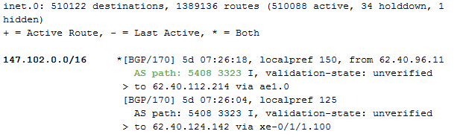
Εργαλεία Looking Glass
Web-Based εργαλεία διαχείρισης
Δίνουν ελεγχόμενη πρόσβαση και πληροφορίες από το εσωτερικό του δικτύου.
Διευκολύνουν την διάγνωση προβλημάτων επιτρέποντας επισκόπηση της κατάστασης και τρέξιμο εντολών σε απομακρυσμένους κόμβους (π.χ., ping, traceroute, whois, show bgp, show route, κλπ.)
Παραδείγματα
GRNET: https://mon.grnet.gr/lg/
GEANT: https://lg.geant.org/
εντολή show prefix [/netmask] με όρισμα 147.102.0.0/16 στο δρομολογητή mx1.ath.gr.geant.net

Slide 15
Εργαλεία ελέγχου δικτύων – whois
Πρωτόκολλο (RFC 3912) για την εκτέλεση ερωτήσεων (queries) και τη λήψη απαντήσεων (responses) πρός/από δημόσιους διακοσμιστές (whois servers) που περιέχουν καταχωρήσεις σχετικά με internet resources, όπως συσχετίσεις μεταξύ block IP διευθύνσεων και ASNs, ανακοινώσεις πολιτικών δρομολόγησης, κλπ.
Υλοποίηση αναζητήσεων whois μέσω γραμμής εντολών ή με τη βοήθεια web-based εργαλείων
Για παράδειγμα, http://old.ntua.gr/nmc/nettest/whois.html
Παραδείγματα whois servers:
whois.ripe.net, whois.apnic.net, κλπ. (Regional Internet Registries - RIRs)
whois.nic.net, whois.cnnic.cn, whois.cira.ca, whois.aunic.net, κ.α.

Slide 16
Άλλα εργαλεία παρακολούθησης - BGPlay
Γραφική απεικόνιση των BGP updates για ένα συγκεκριμένο πρόθεμα (π.χ., 147.102.0.0/16) για συγκεκριμένο χρονικό διάστημα.
Απεικονίζει τις αλλαγές του AS-PATH (δηλ. της αλυσίδας των AS) για ένα υπο-εξέταση AS οπως φαίνονται από διαφορετικά σημεία του Internet.
Παράδειγμα: https://stat.ripe.net/widget/bgplay

Slide 17
Facebook Outage, 4/10/2021 (1)
Λάθη στο configuration του BGP από τους μηχανικούς της εταιρείας Facebook οδήγησε στην αποκοπή του AS 32934 από το υπόλοιπο Internet για περισσότερες από 6 ώρες
Αποτέλεσμα:
- Οι πλατφόρμες κοινωνικής δικτύωσης Facebook, Instagram και WhatsApp ήταν μη προσβάσιμες από τους χρήστες τους σε όλο τον κόσμο
- Απώλεια πολλών δισεκατομμυρίων δολλαρίων
Η βλάβη στο configuration του πρωτοκόλλου BGP φαίνεται και από την έξοδο του εργαλείου BGPlay

Slide 18
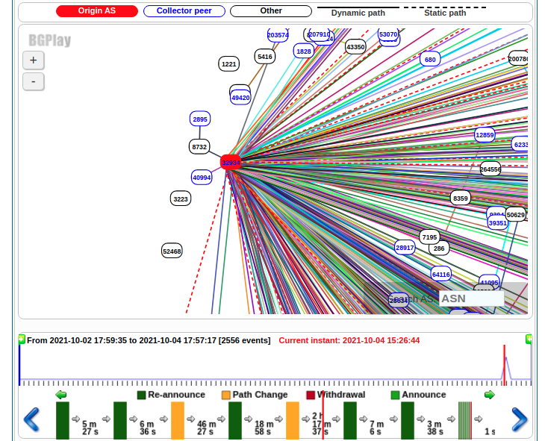
Facebook Outage, 4/10/2021 (2)
Έξοδος BGPlay πριν τη βλάβη

Slide 19
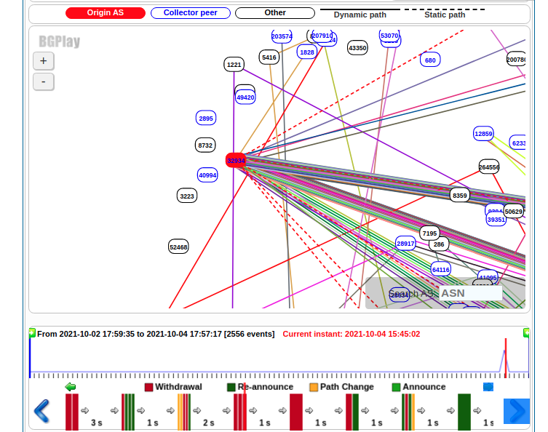
Facebook Outage, 4/10/2021 (3)
Έξοδος BGPlay μετά τη βλάβη: Το AS 32934 αποκόβεται σταδιακά από το υπόλοιπο Internet

Slide 20
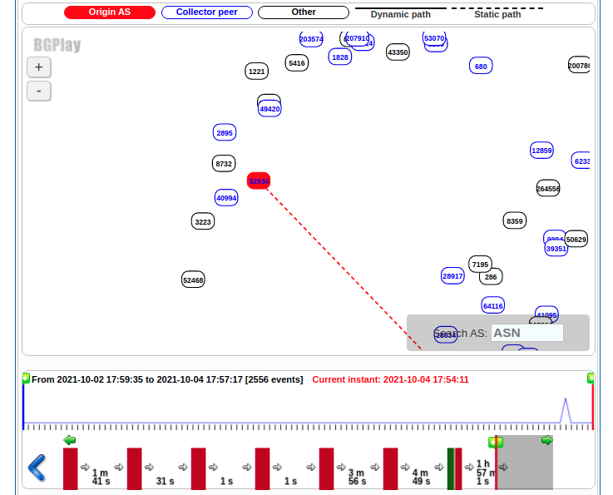
Facebook Outage, 4/10/2021 (4)
Έξοδος BGPlay μετά τη βλάβη: Το AS 32934 είναι πια αποκομμένο από το υπόλοιπο Internet
Video: https://youtu.be/vNAZZJvs6u0

